Slide 1
Selección de parámetros de corte
Especialidad Mecánica Industrial
Mención Máquinas – Herramientas
Módulo Fresado de piezas y conjuntos mecánicos

Slide 2

TEMAS
TEMA N°1
PARÁMETROS DE CORTE
TEMA N°2
HERRAMIENTAS DE CORTE
TEMA N°3
TIPOS DE FRESADO
TEMA N°4
PARTES Y ACCESORIOS DE UNA FRESADORA UNIVERSAL
Afilado de herramientas (ángulos y formas)
Partes y accesorios del torno

Slide 3
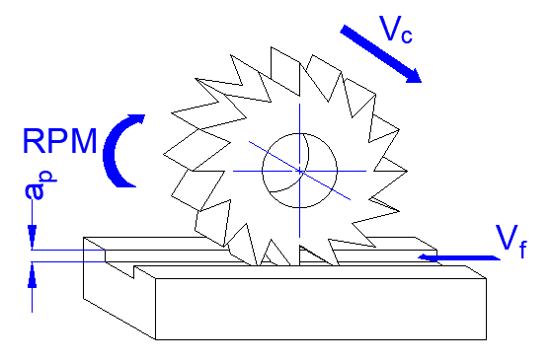
TEMA N°1
PARÁMETROS DE CORTE
Fuente: Elaboración propia en base a Larburu, N., (1989), Máquinas Prontuario. Técnicas, Máquinas, Herramientas, España, Paraninfo.

Slide 4
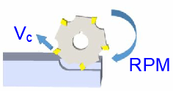

VELOCIDAD DE CORTE ($V_{c}$)
Corresponde a la velocidad a la que se corta la viruta (Figura 1). Éste parámetro se puede extraer de la Tabla 1, seleccionando la operación de fresado deseada y el material de la pieza que se desea mecanizar.
FÓRMULA DE VELOCIDAD DE CORTE
FÓRMULA DE VELOCIDAD DE GIRO
Figura 1. Conicidad e inclinación de un cono
Fuente: Elaboración propia.

Slide 5
Tabla 1. Operaciones de fresado
OPERACIONES DE FRESADO
Operación de fresado | Material de la pieza | Desbastado |  | Acabado |  | Observaciones
 |  | Velocidad v m/min | Desplazamiento f 5 mm/min | Velocidad v m/min | Desplazamiento 5 f mm/min
 |  | Profundidad de pasada ≈ 5 mm |  | Profundidad de pasada ≈ 1 mm
Cilindrado o planeado | Acero no aleado hasta 80 Kg/mm² | 16-18 | 90-150 | 18-22 | 60-90 | Toda clase de fresado hasta 100 mm de ancho en fresado normal
 | Acero ligeramente aleado hasta 110 Kg/mm² | 10 -13 | 50-70 | 13-16 | 35-45
 | Fundición gris | 12-14 | 10-170 | 14-18 | 70-100
 | Latón/Bronce | 30-40 | 160-220 | 40-60 | 100-160
 | Aluminio aleado | 180-300 | 200-350 | 220-320 | 100-200
Refrentado | Acero no aleado | 20-25 | 80-120 | 25-30 | 45-70 | Ancho del fresado= 0,8*D siendo D el diámetro de la fresa
 | Acero ligeramente aleado | 12-15 32-40 | 50-70 80-90 | 16-30 40-45 | 45-70 56-70
 | Fundición gris | 16-20 50-63 | 110-160 140-200 | 20-25 63-70 | 50-80 125-180
 | Latón/Bronce | 45-60 | 220-280 | 50-70 | 90-140
 | Aluminio aleado | 240-320 400-500 | 240-360 350-400 | 260-380 500-630 | 90-170 250-350
Ranurado (fresas de manguito) | Acero no aleado | 16-18 | 35-55 | 20-24 | 75-100 | Las fresas de alto rendimiento deben estar sólidamente fijas
 | Acero ligeramente aleado | 12-14 | 15-25 | 16-28 | 40-55
 | Fundición gris | 14-16 | 40-75 | 18-20 | 80-110
 | Latón/Bronce | 30-40 | 60-100 | 50-60 | 100-140
 | Aluminio aleado | 160-200 | 60-100 | 180-240 | 80-120
Ranurado (fresas de disco) | Acero no aleado | 12-16 | 26-34 | 18-24 | 20-30 | Valores contra avance para perfil simple y fresado normal
 | Acero ligeramente aleado | 10-14 | 18-24 | 14-18 | 15-20
 | Fundición gris | 14-16 | 35-45 | 16-22 | 25-35
 | Latón/Bronce | 26-32 | 50-65 | 30-40 | 35-35
 | Nota: se consideran valores iguales a los indicados en operaciones de fresado similares a las expuestas
FÓRMULA DE VELOCIDAD DE CORTE
FÓRMULA DE VELOCIDAD DE GIRO
Fuente: Elaboración propia en base a Larburu, N., (1989), Máquinas Prontuario. Técnicas, Máquinas, Herramientas, España, Paraninfo.

Slide 6
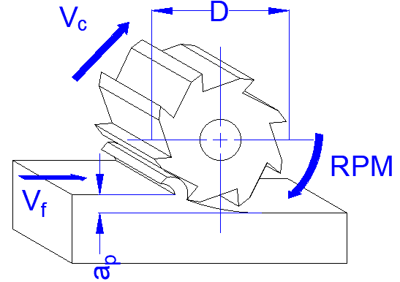
VELOCIDAD DE
GIRO
Corresponde a la velocidad con la cual rota la fresa (Figura 2) al mecanizar la pieza deseada.
Figura 2. Parámetros de corte de cilindrado o planeado
Fuente: Elaboración propia en base a Larburu, N., (1989), Máquinas Prontuario. Técnicas, Máquinas, Herramientas, España, Paraninfo.

Slide 7

VELOCIDAD
DE GIRO (RPM)
Para obtener la fórmula que permite calcular esta variable, se despeja la velocidad de giro desde la fórmula de velocidad de corte, es decir:
EN DONDE:
Vc: Velocidad de corte (m/min)
D: Diámetro de la fresa (mm)
RPM: Velocidad de giro (rpm)
π : 3.1416
Fuente: Elaboración propia.

Slide 8
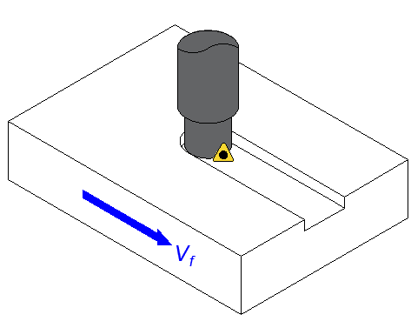

AVANCE O
VELOCIDAD DE AVANCE ($V_{f}$)
Es la velocidad relativa entre la herramienta y la pieza a mecanizar (Figura 3).
1.
2.
3.
Figura 3. Avance o velocidad de avance en un fresado universal
La velocidad de corte para un acero suave con una velocidad de avance 0.4 corresponde a 32 m/min. Esta velocidad de corte corresponde al acabado, es decir el proceso final.
Para obtener la velocidad de corte de desbaste debes seleccionar la velocidad de corte de acabado desde la Tabla 2 y luego multiplicar ese valor por 0.7, es decir 32*0.7= 22.4 m/min.
Fuente: Elaboración propia.

Slide 9

AVANCE O
VELOCIDAD DE AVANCE ($V_{f}$)
Para calcular esta variable es necesario conocer la velocidad de giro (RPM), el avance por diente (Vf), el número de dientes de la herramienta (Z) y posteriormente utilizar la siguiente fórmula:
1.
2.
3.
La velocidad de corte para un acero suave con una velocidad de avance 0.4 corresponde a 32 m/min. Esta velocidad de corte corresponde al acabado, es decir el proceso final.
Para obtener la velocidad de corte de desbaste debes seleccionar la velocidad de corte de acabado desde la Tabla 2 y luego multiplicar ese valor por 0.7, es decir 32*0.7= 22.4 m/min.

Slide 10

AVANCE
POR DIENTE ($f_{z}$)
Corresponde a la distancia que avanza la fresa cada vez que un diente o filo de esta arranca una viruta. Se mide en mm/dientes. Este parámetro se puede extraer de la Tabla 2, seleccionando el material de la pieza y el tipo de fresa a utilizar en el mecanizado.
1.
2.
3.
La velocidad de corte para un acero suave con una velocidad de avance 0.4 corresponde a 32 m/min. Esta velocidad de corte corresponde al acabado, es decir el proceso final.
Para obtener la velocidad de corte de desbaste debes seleccionar la velocidad de corte de acabado desde la Tabla 2 y luego multiplicar ese valor por 0.7, es decir 32*0.7= 22.4 m/min.

Slide 11
Tabla 2. Avance por diente
Material de la pieza | Avance por diente (mm/dientes)
 | Tipos de fresas
 | Fresa cilíndrica | Fresa frontal cilíndrica | Fresa de disco | Fresa de vástago | Plaquitas intercambiables
Fundición gris GG-15 | 0.2 | 0.15 | 0.07 | 0.07 | 0.03
Fundición gris GG-25 | 0.2 | 0.15 | 0.07 | 0.07 | 0.03
Fundición maleable GTW-40 | 0.2 | 0.2 | 0.07 | 0.07 | 0.03
Acero St 50 | 0.2 | 0.15 | 0.06 | 0.07 | 0.03
Acero St 60 | 0.15 | 0.1 | 0.06 | 0.06 | 0.02
Acero St 70 | 0.1 | 0.1 | 0.06 | 0.06 | 0.02
Acero 31 Ni Cro 14 | 0.15 | 0.1 | 0.06 | 0.06 | 0.15
Acero 35 Ni Cro 18 | 0.1 | 0.1 | 0.05 | 0.05 | 0.1
Fund. de acero, GS-45 | 0.15 | 0.15 | 0.07 | 0.07 | 0.2
Bronce GB 14 | 0.15 | 0.15 | 0.07 | 0.07 | 0.2
Latón Ms 60 | 0.2 | 0.2 | 0.07 | 0.07 | 0.3
Aluminio Al | 0.1 | 0.1 | 0.07 | 0.07 | 0.15
Fundición de Aluminio | 0.1 | 0.1 | 0.07 | 0.07 | 0.15
Materiales sintéticos | 0.15 | 0.15 | 0.07 | 0.07 | 0.15
FÓRMULA DE VELOCIDAD DE CORTE
FÓRMULA DE VELOCIDAD DE GIRO
Fuente: Elaboración propia en base a Heinrich, G., (1984), Alrededor de las MÁQUINAS-HERRAMIENTA, España, Reverté.

Slide 12
NÚMERO
DE DIENTES (Z)
Se refiere a la cantidad de dientes presentes en la fresa (herramienta). En general, los materiales blandos poseen un menor número de dientes. Esta característica permite evacuar de forma correcta la viruta generada durante el mecanizado.
1.
2.
3.
La velocidad de corte para un acero suave con una velocidad de avance 0.4 corresponde a 32 m/min. Esta velocidad de corte corresponde al acabado, es decir el proceso final.
Para obtener la velocidad de corte de desbaste debes seleccionar la velocidad de corte de acabado desde la Tabla 2 y luego multiplicar ese valor por 0.7, es decir 32*0.7= 22.4 m/min.

Slide 13
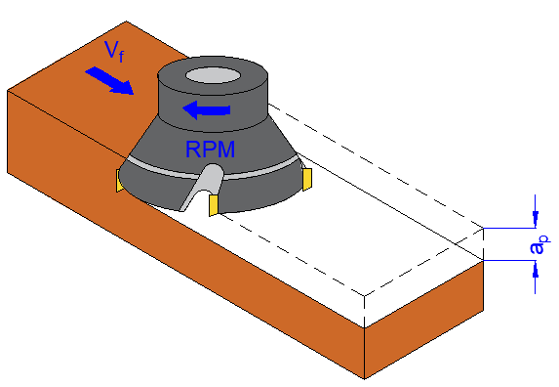

PROFUNDIDAD
DE CORTE ($a_{p}$)
Corresponde a la profundidad que penetra la herramienta en la pieza. Para las operaciones de desbaste se utilizan mecanizados con mayores profundidades de corte. Por el contrario, para las operaciones de acabado, se utiliza una menor profundidad de corte.
1.
2.
3.
Figura 3. Profundidad de corte en un fresado universal
La velocidad de corte para un acero suave con una velocidad de avance 0.4 corresponde a 32 m/min. Esta velocidad de corte corresponde al acabado, es decir el proceso final.
Para obtener la velocidad de corte de desbaste debes seleccionar la velocidad de corte de acabado desde la Tabla 2 y luego multiplicar ese valor por 0.7, es decir 32*0.7= 22.4 m/min.
Fuente: Elaboración propia.

Slide 14
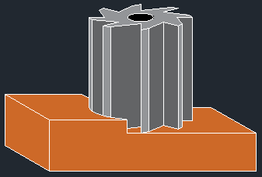
TEMA N°2
HERRAMIENTAS DE CORTE (FRESAS)
Fuente: Elaboración propia en base a Larburu, N., (1989), Máquinas Prontuario. Técnicas, Máquinas, Herramientas, España, Paraninfo.

Slide 15
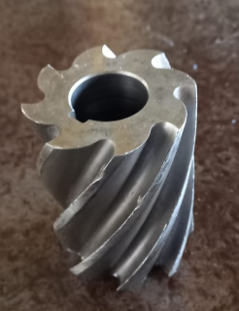
FRESA
CILÍNDRICA Y FRONTAL
Generalmente este tipo de fresa se utiliza para mecanizados de planeado y desbaste. Se caracteriza por poseer dientes sólo en la parte exterior, los cuales pueden ser rectos, helicoidales o acoplados.
Figura 5. Fresa cilíndrica y frontal
Fuente: Taller Mecánica Industrial - Escuela Industrial Superior de Valparaíso Óscar Gacitúa Basulto.

Slide 16
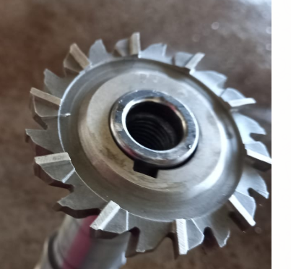
FRESA
DE DISCO
Este tipo de fresa se utiliza en operaciones de ranurado plano y ranurado profundo. Se caracteriza por entregar una longitud de corte baja en comparación a su diámetro. Su dentado puede ser recto, cruzado o alterno, en cruz, acoplados ajustables o de sierras circulares.
Figura 6. Fresa de disco
Fuente: Taller Mecánica Industrial - Escuela Industrial Superior de Valparaíso Óscar Gacitúa Basulto.

Slide 17

FRESA
DE VÁSTAGO
Este tipo de fresa se utiliza en procesos de ranurado, contornos, cortes y avellanados. Se caracterizan por poseer una geometría cilíndrica, un diámetro pequeño y un vástago que permite sostenerla durante el mecanizado. Existen diferentes tipos de fresas de vástago, entre estas se encuentran las frontales, cónicas y angulares.
Figura 7. Fresa de vástago
Fuente: Taller Mecánica Industrial - Escuela Industrial Superior de Valparaíso Óscar Gacitúa Basulto.

Slide 18
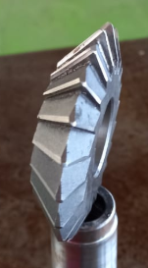
FRESA
DE FORMA
Este tipo de fresa se utiliza para realizar mecanizado de guías prismáticas en ángulos de 45, 60 y 90 grados.
Figura 8. Fresa de forma
Fuente: Taller Mecánica Industrial - Escuela Industrial Superior de Valparaíso Óscar Gacitúa Basulto.

Slide 19
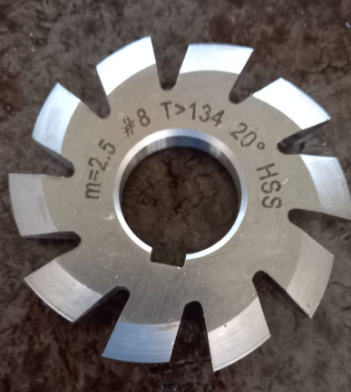
FRESA
DE MÓDULO
Este tipo de fresa se utiliza para la fabricación de engranajes. El número de dientes que pueden mecanizar y el ángulo de presión del mecanizado, se especifican a través del módulo de la fresa.
Figura 9. Fresa de módulo
Fuente: Taller Mecánica Industrial - Escuela Industrial Superior de Valparaíso Óscar Gacitúa Basulto.

Slide 20

FRESA
DE PLAQUITAS INTERCAMBIABLES
Este tipo de fresa se destaca por el cambio de plaquitas, también son conocidas como spider.
Figura 10. Fresa de plaquitas intercambiables
Fuente: Taller Mecánica Industrial - Escuela Industrial Superior de Valparaíso Óscar Gacitúa Basulto.

Slide 21
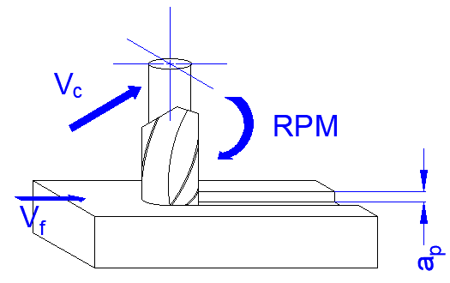
TEMA N°3
TIPOS DE FRESADO
Fuente: Elaboración propia en base a Larburu, N., (1989), Máquinas Prontuario. Técnicas, Máquinas, Herramientas, España, Paraninfo.

Slide 22
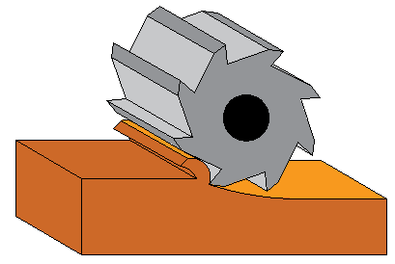
PLANEADO
Esta operación se utiliza para generar superficies planas. Se sugiere utilizar una fresa cilíndrica y frontal.
Figura 11. Planeado
Fuente: Elaboración propia en base a Larburu, N., (1989), Máquinas Prontuario. Técnicas, Máquinas, Herramientas, España, Paraninfo.

Slide 23
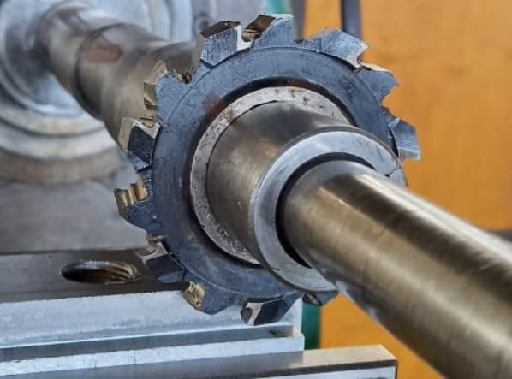
FRESADO
DE ESCUADRA
Este proceso es una variante del planeado. Consiste en mecanizar una escuadra o ángulo recto, de forma que uno de los planos se obtiene con la parte frontal de la fresa y el otro con la parte periférica.
Figura 12. Fresado de escuadra
Fuente: Taller Mecánica Industrial - Escuela Industrial Superior de Valparaíso Óscar Gacitúa Basulto.

Slide 24
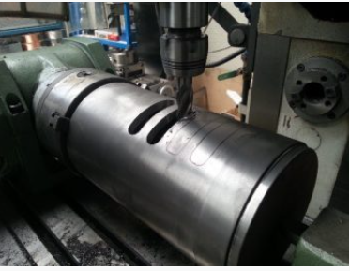
RANURADO
Esta operación consiste en generar ranuras en la pieza, con el fin de poder ensamblar la pieza mecanizada con otras. En caso de generar un ranurado recto, se sugiere utilizar una fresa cilíndrica o fresas con forma de T.
Figura 13. Ranurado
Fuente: MECANICA INDUSTRIAL ESPINOSA. (s.f.). FRESADO. http://www.mec-industrialespinosa.com/fresado/.

Slide 25
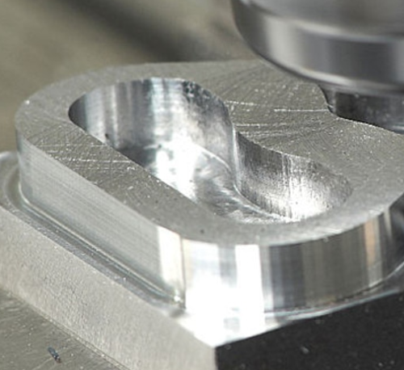
VACIADO
Consiste en realizar un vaciado en la superficie de una pieza, en base a un contorno definido.
Figura 14. Vaciado
Fuente: Virtual Expo Group (2020), Ampliación de las gamas de fresado de metal duro. https://trends.directindustry.es/dormer-pramet/project-14461-135749.html.

Slide 26
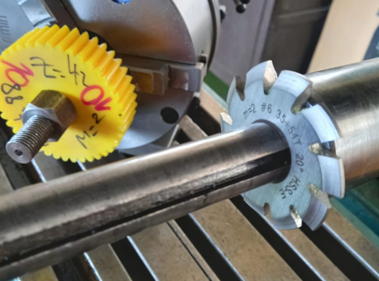
FRESADO
DE ENGRANAJES
Este tipo de fresado consiste en generar engranajes a través del mecanizado de una pieza. Para este tipo de fresado es necesario utilizar un cabezal divisor y una herramienta especial que posea la forma o módulo del diente requerido.
Figura 15. Fresado de engranajes
Fuente: Taller Mecánica Industrial - Escuela Industrial Superior de Valparaíso Óscar Gacitúa Basulto.

Slide 27
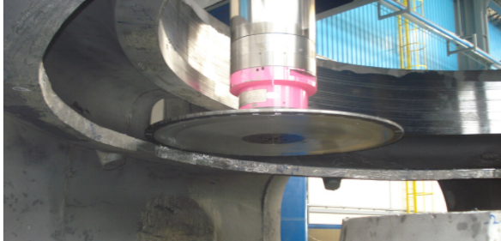
CORTE
Este tipo de fresado consiste en generar un corte utilizando fresas cilíndricas de corte, sierra de cinta o discos de gran diámetro y bajo espesor. Este proceso suele ser el primero en realizarse, ya que permite modificar el material de la pieza a las necesidades del mecanizado que se desea realizar.
Figura 16. Corte
Fuente: WALTER . (s.f.), Operaciones avanzadas de ranurado y tronzado. https://www.walter-tools.com/es-es/pages/default.aspx.

Slide 28
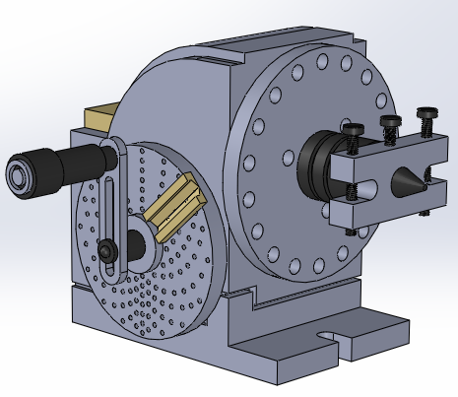
TEMA N°4
PARTES Y ACCESORIOS DE UNA FRESADORA UNIVERSAL
Fuente: Elaboración propia.

Slide 29
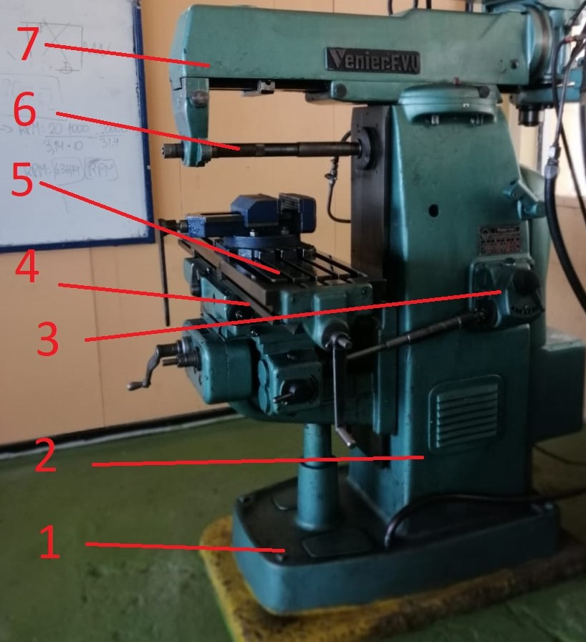
PARTES
DE UNA FRESADORA UNIVERSAL
Figura 17. Partes de una fresadora universal
Base.
Cuerpo o Columna.
Consola.
Carro transversal.
Mesa.
Eje porta-herramientas.
Puente o torpedo.
Fuente: Taller Mecánica Industrial - Escuela Industrial Superior de Valparaíso Óscar Gacitúa Basulto.

Slide 30
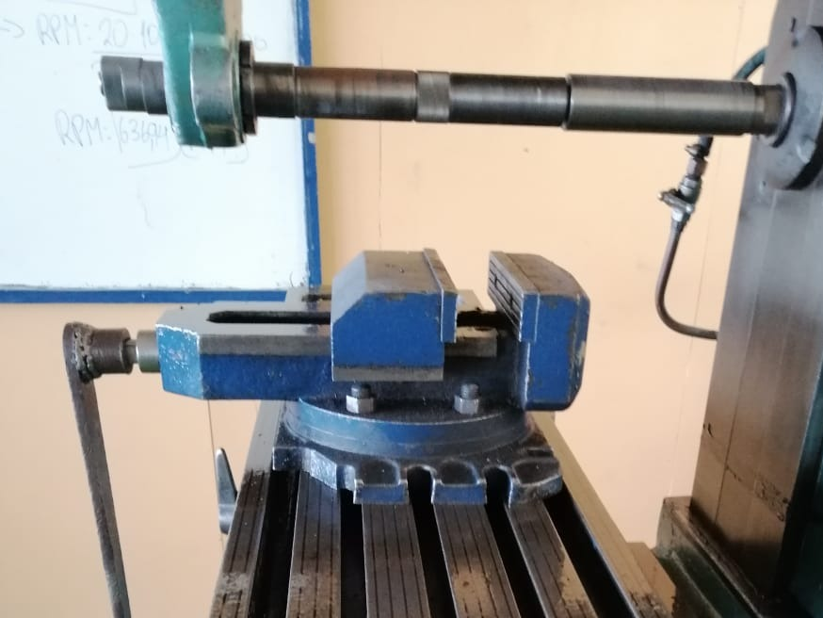
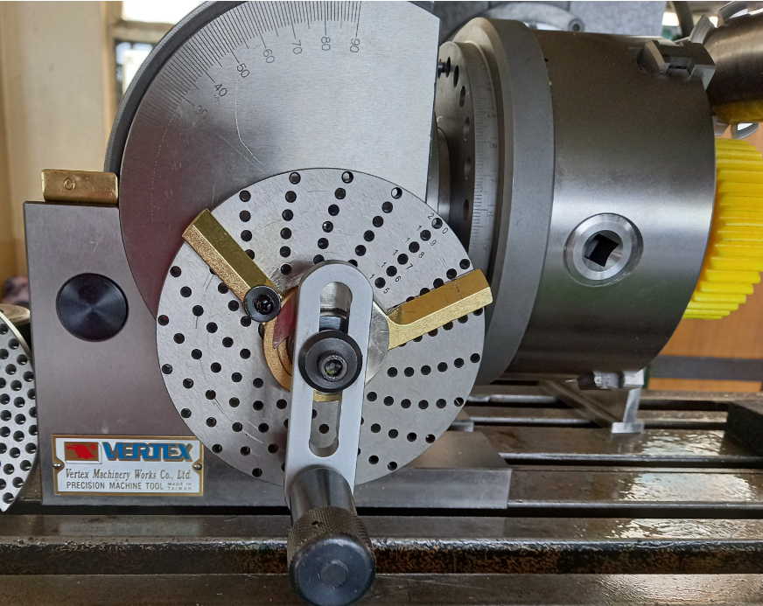
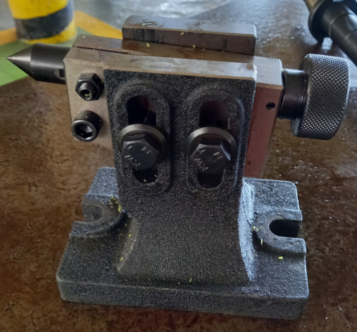
ACCESORIOS
DE UNA FRESADORA UNIVERSAL
Figura 18 - Prensa para fresadora
Figura 19 - Cabezal divisor
Figura 20 - Contrapunta
Figura 16. Corte
Fuente: Taller Mecánica Industrial - Escuela Industrial Superior de Valparaíso Óscar Gacitúa Basulto.
Fuente: Taller Mecánica Industrial - Escuela Industrial Superior de Valparaíso Óscar Gacitúa Basulto.
Fuente: Taller Mecánica Industrial - Escuela Industrial Superior de Valparaíso Óscar Gacitúa Basulto.

